Slide 1
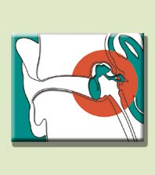
Přednášky z lékařské biofyziky
Úvod do biofyziky receptorů, Biofyzika sluchového analyzátoru

Slide 2
Obsah přenášky
Obecné poznatky o smyslovém vnímáni
Vnímání zvuku
    Vlastnosti zvuku
    Biofyzikální funkce ucha
Biofyzikální funkce vestibulárního systému

Slide 3
Biofyzika vnímání
Obecná charakteristika smyslového vnímání
Smyslové vnímání - příjem a uvědomování si informací
    a) z vnějšího prostředí: Zrak, sluch, čich, chuť a hmat
    b) z nitra organismu: informace o poloze, aktivním i pasivním pohybu (vestibulární aparát, nervová zakončení v muskuloskeletálním systému), změnách složení vnitřního prostředí a bolest.
Komplexní pocity: hlad, žízeň, únava aj.

Slide 4
Rozdělení receptorů
a) Podle druhu působící energie:
mechanoreceptory
termoreceptory
chemoreceptory
fotoreceptory
adekvátními a neadekvátní podněty
b) Podle složitosti:
volná nervová zakončení (bolest)
smyslová tělíska (senzitivní nervové vlákno + vazivový obal)
smyslové buňky (součásti smyslových orgánů)
- specificita
nespecifické: receptory bolesti - reagují na různé podněty.
c) Dle místa vzniku podnětů a způsobu jejich zachycení:
telereceptory (zrak, sluch, čich),
exteroreceptory (z povrchu organismu - kožní čití, chuť),
proprioreceptory, ve svalech, šlachách a kloubech - informují o poloze i pohybu těla,
interoreceptory - ve vnitřních orgánech
Biofyzika považuje receptory především za měniče energie.

Slide 5
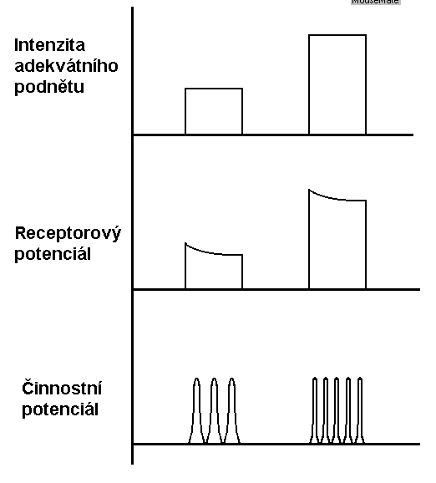
Převodní funkce receptorů
Primární odpověď smyslové buňky na podnět: receptorový (budivý, generátorový) potenciál a receptorový proud úměrný intenzitě podnětu.
Receptorový potenciál spouští činnostní potenciál.
Amplitudová modulace receptorového potenciálu se mění ve frekvenčně modulovaný akční potenciál.
Vyšší intenzita podnětu (receptorového potenciálu) tedy vyvolává změnu frekvence akčních potenciálů.
čas
čas
čas
5

Slide 6
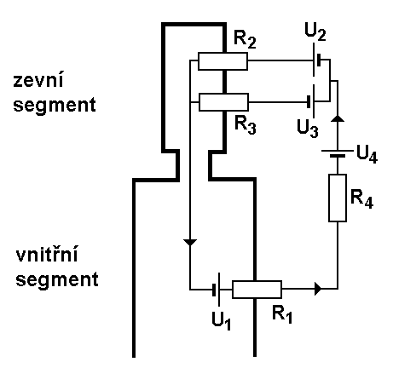
Smyslová buňka
Typická smyslová buňka má dva segmenty:
Vnější segment odpovídá adekvátnímu podnětu (mikroklky, cilie, mikrotubulární nebo lamelární struktury).
Vnitřní segment (mitochondrie, jádro …)
Elektrické pochody v receptorové buňce:
Zdroj napětí je v membráně vnitřního segmentu - difuzní potenciál K⁺ (velikost U₁, rezistance R₁ je dána permeabilitou pro příslušné ionty).
Depolarizace smyslové buňky je způsobena vzrůstem membránové permeability pro kationty ve vnějším segmentu (R₂, U₂; R₃, U₃). V průběhu depolarizace tok kationtů směřuje z vnějšího do vnitřního segmentu.
V podpůrných buňkách jsou přídatné zdroje napětí (U₄, R₄).

Slide 7
Biofyzikální vztah podnětu a počitku
Intenzita počitku roste s intenzitou podnětu nelineárně. Dříve se soudilo, že intenzita počitku je úměrná logaritmu intenzity podnětu (Weberův-Fechnerův zákon, 1860). Intenzita počitku je I_{R} a intenzita podnětu I_{S}, pak:
I_{R} = k₁ logI_{S}.
Dnes vztah vyjadřujeme spíše mocninou (Stevensův z., 1957, úvahy byly i starší):
I_{R} = k₂ I_{S}ª,
kde k₁ a k₂ jsou konstanty a a je exponent specifický pro smyslovou modalitu (číslo menší než jednička pro zvuk a světlo, někdy ale i větší – např. vnímání tepla, hmatové stimuly).
Vztah počitku k hraničním intenzitám podnětu lépe vyjadřuje zákon mocniny.

Slide 8
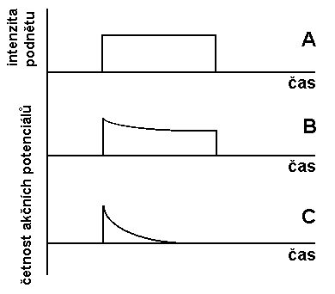
Adaptace
Je-li intenzita podnětu delší dobu konstantní, snižuje se u většiny receptorů dráždivost. Tento jev se nazývá adaptace.
Míra adaptace je pro různé receptory různá. U vnímání bolesti je adaptace nízká - ochranný mechanismus.
Průběh adaptace
A - podnět,
B - receptor s pomalou adaptací,
C - receptor s rychlou adaptací

Slide 9
Biofyzika vnímání zvuku
Fyzikální vlastnosti zvuku:
Zvuk - mechanické kmity pružného prostředí, f = 16 až 20 000 Hz.
Pružným prostředím se šíří jako kmity částic kolem rovnovážných poloh. V plynu a kapalině se šíří jako vlnění podélné (střídavé zhušťování a zřeďování částic), v pevných látkách též jako vlnění příčné.
Rychlost šíření - fázová rychlost (c) závisí na fyzikálních vlastnostech prostředí, především na pružnosti a teplotě.
Součin ρ.c, kde ρ je hustota prostředí, je akustický vlnový odpor (akustická impedance). Rozdíl akustických impedancí dvou prostředí určuje velikost odrazu při dopadu zvukové vlny na jejich rozhraní.
Zvuk: jednoduchý (čistý) nebo složený. Složené zvuky: hudební (periodický charakter) a nehudební - hluk, šum (neperiodický charakter).
S akustickou impedancí se znovu setkáváme i u ultrazvukové diagnostiky!!

Slide 10
Hlavní znaky zvuku: výška, barva a síla
Výška je určena kmitočtem.
Barva zastoupením harmonických kmitočtů ve spektru.
Síla, přesněji intenzita - množství energie prošlé za 1 s plochou 1 m², kolmou ke směru šíření vlnění. Intenzita zvuku je akustický měrný výkon [ W·m⁻²].

Slide 11
Hladina intenzity
Srovnání intenzit dvou zvuků umožňuje veličina zvaná hladina intenzity. Vzhledem k velkému rozpětí slyšitelných intenzit (>10¹²) byl zaveden logaritmus tohoto poměru s jednotkou bel (B), v praxi decibel (dB). Hladina intenzity L:
L = 10·log(I/I₀) [dB]
Referenční intenzita zvuku (prahová intenzita tónu 1 kHz) I₀ = 10⁻¹² W·m⁻² (referenční akustický tlak p₀ = 2·10⁻⁵ Pa)).

Slide 12
Hlasitost, sluchové pole
Hlasitost je subjektivně vnímaná intenzita přibližně úměrná logaritmu intenzity zvukového podnětu. Ucho je nejcitlivější pro frekvence 1-5 kHz.
Jednotka hlasitosti: 1 son. Odpovídá při naslouchání oběma ušima počitku vyvolanému referenčním tónem o 40 dB.
Hladinu hlasitosti udáváme ve fónech (Ph). 1 fón odpovídá hladině intenzity 1 dB pro referenční tón. Pro jiné tóny se hladina hlasitosti od hladiny intenzity liší.
1 Ph je nejmenší rozdíl hlasitosti, který ucho dovede rozlišit. Pro tón 1 kHz odpovídá zvýšení hlasitosti o 1 Ph zvýšení fyzikální intenzity o 26%.
Spojíme-li v grafu prahové intenzity slyšitelných frekvencí, dostaneme nulovou izofónu (křivku stejné hlasitosti).
Pro každou frekvenci lze najít intenzitu, při níž pocit zvuku přechází v bolest - práh bolesti. Oblast hladin intenzity mezi prahem slyšení a prahem bolesti je sluchové pole.

Slide 13
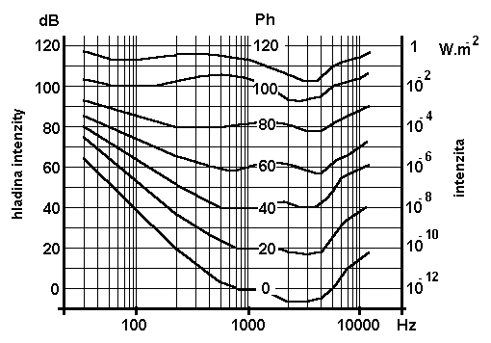
Sluchové pole

Slide 14

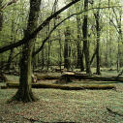




Hladina hlasitosti některých zvuků
Druh zvuku | Hladina hlasitosti [Ph]
Šepot | 10 - 20
ticho v lese | 20 - 30
normální hovor | 40 - 60
pouliční hluk | 60 - 90
Sbíječka | 100 - 110
tryskový motor | 120 - 130

Slide 15
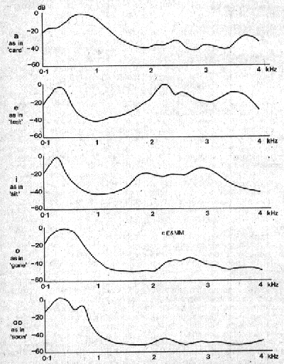
Zvukové spektrum
A
Analýzou složených zvuků dostáváme frekvenční rozložení amplitud a fází jejich složek - zvukové spektrum.
U samohlásek: pásové spektrum. Harmonické frekvence základního tónu tvoří skupiny - formanty - pro danou samohlásku charakteristické.
Souhlásky: neperiodické, mají spojité (šumové) akustické spektrum.
Tímto jsem učinili velmi malou odbočku ke vzniku lidského hlasu – jinak viz učebnice.
E
I
O
U
http://web.inter.nl.net/hcc/davies/vojabb2.gif

Slide 16
Biofyzikální funkce ucha
Převod zvuku do vnitřního ucha se děje pomocí ucha vnějšího a středního.
Zevní ucho: boltec a zevní zvukovod. Optimálně slyšitelné zvuky dopadají zepředu pod úhlem asi 15º vzhledem k ose uší.
Zevní zvukovod je rezonátor, zesiluje kmitočty 2-6 kHz s maximem v pásmu 3-4 kHz, (+12 dB). Uzávěr zvukovodu zhoršuje slyšení o 40 - 60 dB.
Střední ucho: bubínek (asi 60 mm²) a sluchové kůstky - kladívko, kovadlinka a třmínek. Rukojeť kladívka je přirostlá k bubínku, třmínek k oválnému okénku (3 mm²). Eustachova trubice vyrovnává tlaky na obou stranách bubínku.
Velký rozdíl akust. impedancí vzduchu (3,9 kPa·s·m⁻¹) a tekutiny vnitřního ucha (15 700 kPa·s·m⁻¹) by vedl k velké ztrátě intenzity (asi 30 dB) v důsledku mohutného odrazu.
Toto je vyrovnáno poměrem ploch a změnou amplitudy a tlaku zvukového vlnění (ve vzduchu velká amplituda a malý tlak, v tekutém prostředí naopak).
Převod akust. vlnění z bubínku na menší plochu oválného okénka (20x zvýší tlak).

Slide 17
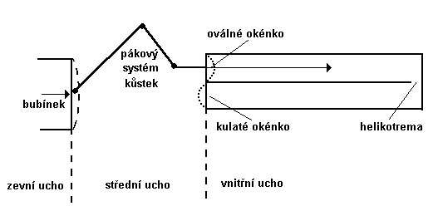
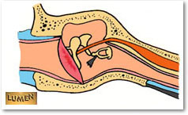
Pístový převod akustického vlnění a pákový systém kůstek. Kladívko a kovadlinka tvoří nerovnoramennou páku (1,3x zvětší sílu). Tzv. pístový převod.
Ochrana před silnými zvuky: Pružné spojení kůstek a reflexní činnost svalů (m. stapedius, m. tensor tympani) tlumí silné zvuky až o 15 dB.

Slide 18
Mechanismus recepce akustických signálů
Vnitřní ucho je uloženo ve skalní kosti jako labyrint, v němž jsou receptory sluchového a vestibulárního analyzátoru.
Sluchová část labyrintu je tvořena spirálním, asi 35 mm dlouhým kostěným kanálkem - hlemýžděm - cochleou. Základnu hlemýždě odděluje od středoušní dutiny přepážka se dvěma okénky.
Na oválné okénko nasedá třmínek, níže uložené okrouhlé okénko je volné.
Hlemýžď je rozdělen na dvě části podélným kostním výběžkem lamina spiralis a pružnou membrana basilaris. L. spiralis je nejširší při bázi hlemýždě, kde je memb. basilaris nejužší, asi 0,04 mm (0,5 mm při vrcholu hlemýždě).
Zde je v bazilární membráně helikotrema, spojující prostor nad (scala vestibuli) a pod bazilární membránou (scala tympani).

Slide 19
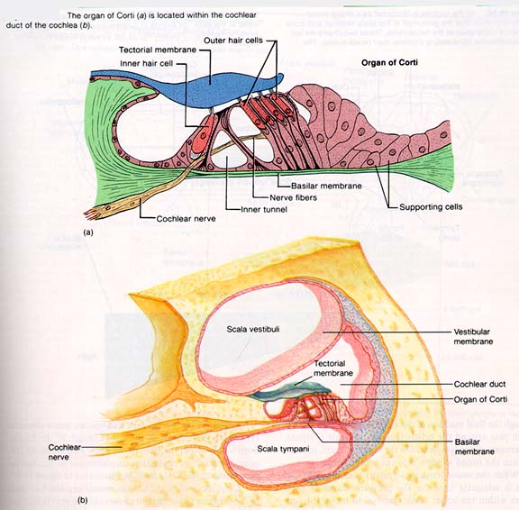
Cortiho orgán
http://www.sfu.ca/~saunders/l33098/Ear.f/corti.html

Slide 20
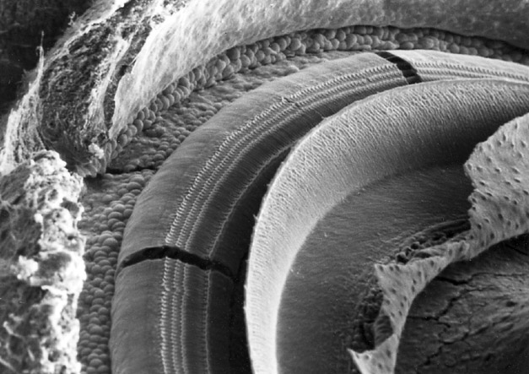
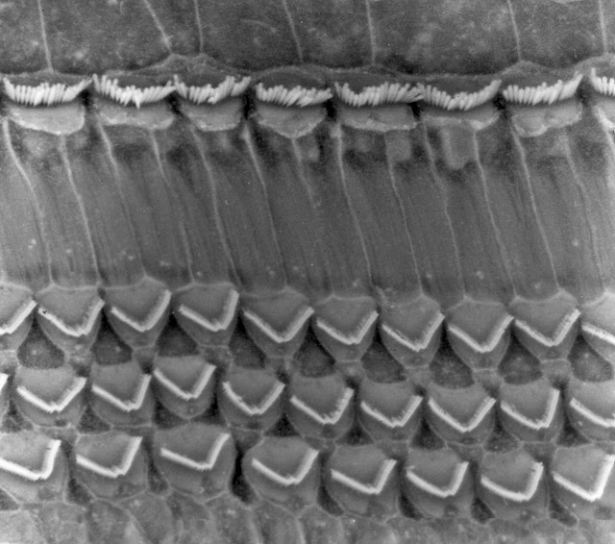
www.sickkids.on.ca/auditorysciencelab/pictures1.asp.
Obrázky získané pomocí SEM. Cortiho orgán s řadami vláskových buněk. Nahoře celkový pohled po odstranění vestibulární (Reissnerovy) a tektoriální membrány. Vpravo detail vláskových buněk

Slide 21
Cortiho orgán
perilymfa - iontové složení jako likvor, bílkovin 2× více.
endolymfa - obsah bílkovin jako likvor, avšak jen 1/10 iontů Na⁺ a 30× víc K⁺ - připomíná intracelulární tekutinu.
Cortiho orgán: obkladné, nosné a smyslové buňky.
Smyslové buňky C. orgánu: buňky vláskové (vnitřní a vnější). V hlemýždi je asi 4000 vnitřních a 20 000 zevních vláskových buněk.
Smyslové vlásky - stereocilie - deformuje tektoriální membrána. Ohnutí vlásků k lamina spiralis vede k depolarizaci, ohnutí vlásků ke stria vascularis způsobuje hyperpolarizaci.
Podráždění zevních buněk vibracemi vyvolá jejich aktivní kmitavý pohyb o stejné frekvenci, který se přenáší přes tektoriální membránu na vnitřní vláskové buňky. Takto dochází i k zesílení akustických kmitů.
Od vnitřních buněk vychází asi 95% neuronů (20 axonů od jedné buňky), od zevních buněk asi 5% neuronů - nervová zakončení 10ti zevních buněk se spojují v 1 axon. Nervových vláken vychází z hlemýždě asi 25 - 30 tis.

Slide 22
Mechanismus vnímání zvuku
Békésyho teorie postupující vlny. Zvuk rozkmitá bazilární membránu a oblast maxima rozkmitu se posouvá s kmitočtem od vrcholu hlemýždě k jeho bázi.
Předpoklad: smyslové buňky jsou citlivé i na změnu rychlosti výchylky tektoriální membrány.
Receptory v hlemýždi provádějí hrubou frekvenční analýzu, další zpracování přísluší sluchovým centrům.
Zvuk přichází k receptorům trojím způsobem: Vedením kůstkovým, vedením kostním (práh asi o 40 dB vyšší) a vedením vzduchovým (kruhovým okénkem - málo).

Slide 23
Elektrické jevy spojené s recepcí zvuku
Perilymfa a endolymfa se liší v obsahu K⁺ a Na⁺. Endolymfa se obsahem K⁺ blíží intersticiu. Mezi endolymfou a perilymfou je klidový potenciálový rozdíl + 80 mV - endokochleární potenciál.
Velké vláskové buňky C. orgánu mají proti perilymfě záporný potenciál -80 mV. Potenciálový rozdíl mezi endolymfou a vláskovými buňkami je asi 160 mV.
Podráždění C. orgánu budí kochleární mikrofonní potenciál, snímatelný z hlemýždě. Při vyšších frekvencích se maximum mikrofonního potenciálu posouvá k bázi hlemýždě, v souladu s teorií postupující vlny. C. orgán není jen měnič energie, ale spíše biologický zesilovač.
Negativní sumační potenciál je způsoben podrážděním vnitřních vláskových buněk Cortiho orgánu.
Mechanismus vzniku výsledného akčního potenciálu vedeného sluchovým nervem není dosud zcela vysvětlen. Předpokládáme: Kochleární mikrofonní potenciál a též negativní sumační potenciál se podílejí na vzniku akčního potenciálu.

Slide 24
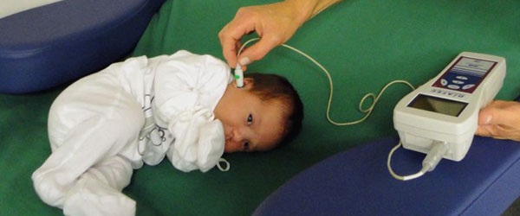
Otoakustická emise
Vnitřní ucho je samo též zdrojem zvuku, který se může objevit po podráždění zvukem z okolí i spontánně. Tyto zvuky jsou ovšem tak slabé, že je sami většinou nemůžeme zaslechnout. Vznikají patrně chvěním zevních vláskových buněk s frekvencí 500 – 4500 Hz.
Zjišťuje se především jejich výbavnost u novorozenců.

Slide 25
Biofyzikální funkce vestibulárního systému
Vestibulární systém - vnímání polohy a zrychlení - umístěn v kanálcích skalní kosti, labyrintu. Tvořen třemi polokruhovitými kanálky, ležícími ve třech vzájemně kolmých rovinách. Kanálky vycházejí z utrikulu, spojeného se sakulem. Komunikují s ductus cochlearis.
Jedno ústí každého kanálku je rozšířeno v ampulu, přepaženou ampulární kristou. Na spodině utrikulu je vyvýšenina macula utriculi, na stěně sakulu macula sacculi. Ampulární kristy a makuly jsou tvořeny smyslovým epitelem, složeným z vláskových buněk a buněk podpůrných. Součástí v.s. jsou gelatinózní kupuly na ampulárních kristách a statolitové membrány na makulách. Jejich funkcí je dráždit stereocilie smyslových buněk. Ve statolitových membránách jsou statokonie - krystalky CaCO₃ - zvyšují hmotnost gelatinózní membrány.

Slide 26
Biofyzikální funkce vestibulárního systému
Polokruhovité kanálky umožňují analýzu rotačního pohybu hlavy. Receptory ampulárních krist reagují na úhlové zrychlení. Kupuly krist pracují jako záklopky, které se prouděním endolymfy vychylují a dráždí ohýbáním vlásky smyslových buněk.
Receptory utrikulu a sakulu reagují na lineární zrychlení a gravitaci. Při změně polohy hlavy se statolitová membrána posune vůči vláskům smyslových buněk, které tím podráždí. Největší význam mají pro udržení vzpřímeného postavení těla, tj. pro tzv. statické reflexy.

Slide 27
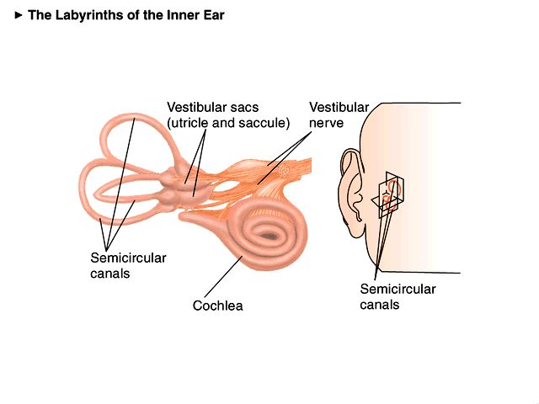
Statokinetický orgán
Polokruhové kanálky leží v rovinách na sebe kolmých!!
http://www.driesen.com/innerearlabyrinth.jpg

Slide 28
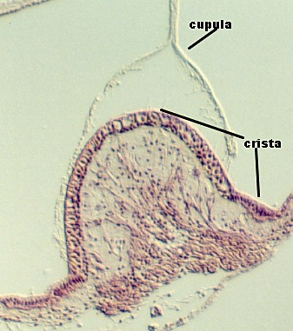
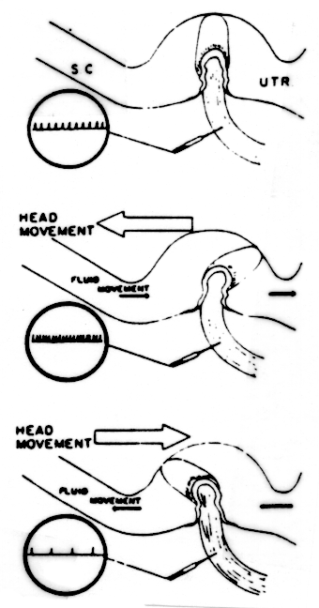
Funkce kupul a ampulárních krist
http://cellbio.utmb.edu/microanatomy/Ear/crista1.jpg
http://www.bcm.tmc.edu/oto/studs/rotation.gif

Slide 29
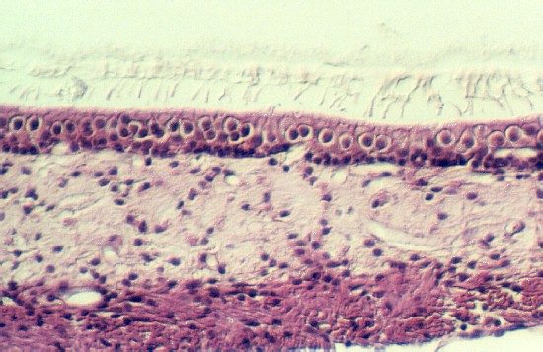
Statolitová (otolitová) membrána v sakulu
cellbio.utmb.edu/.../Ear/ organization_of_the_inner_ear.htm.

Slide 30
Autor:
Vojtěch Mornstein
Obsahová spolupráce:
Ivo Hrazdira, Carmel J. Caruana poslední revize a ozvučení: únor 2024

